Slide 1
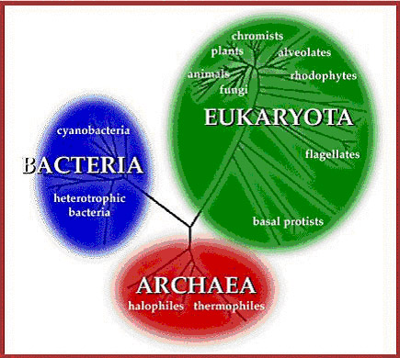
UD. I. INTRODUCCIÓ. Ll. 1. Què és la biologia?
1. 8. Classificació dels organismes
Dominis

Slide 2
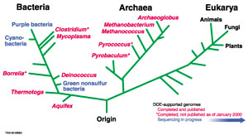
UD. I. INTRODUCCIÓ. Ll. 1. Què és la biologia?
1. 8. Classificació dels organismes

Slide 4
En comptes de regne es pot parlar de
Procarionts: bacteris, arquees, cianofícies
(NO MONERA)
Protistes
Plantes
Fongs
Animals

